Slide 1
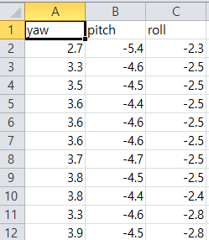
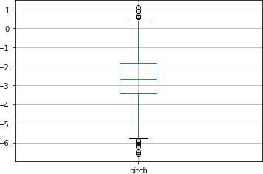
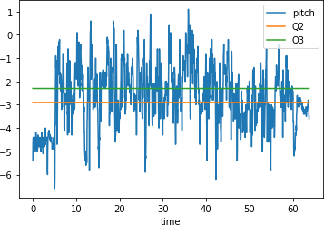
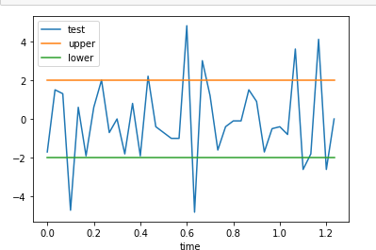
위드마인드
(Head_Pose)
개발언어 : jupyter notebook , pycham , Rstudio
개발목표 : 영상 면접움직임 횟수 체크 , 사람이 판별했을 때의 움직임 과 일치 여부
 | YOLO raw데이터 yaw : 좌우 움직임 pitch : 상하 움직임 roll : 회전 움직임 (1648행)
 | 4분위 이상치 체크 40%~60% 이내 의 값 확인
 | 기울기 값으로 변환후 움직임 체크 upper , lower 올바른 자세의 면접자들의 평균 값

Slide 2
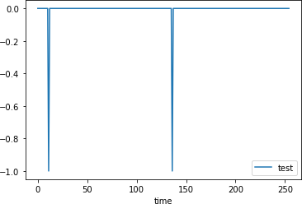
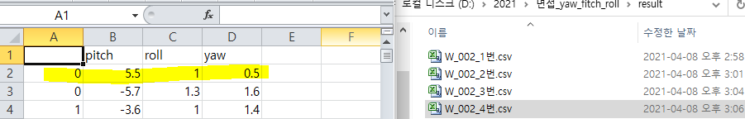
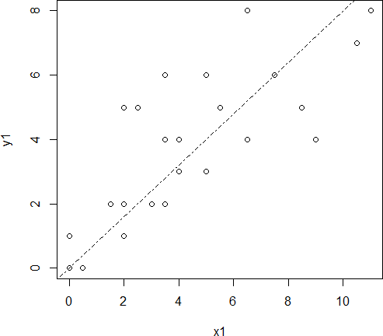
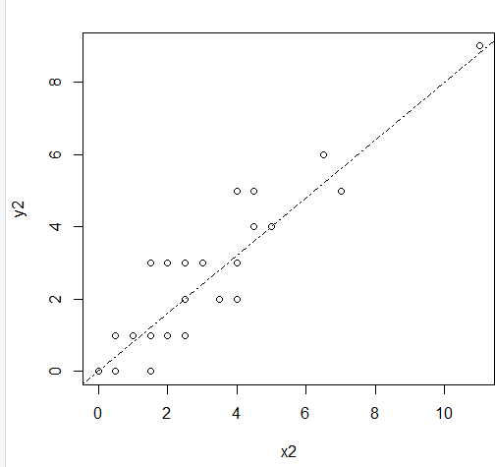
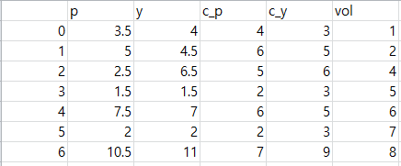
 | upper 이상 lower 이하 값을 0,1로 표현 0->1 1->0으로 변환시 count
 | 횟수체크
 | R studio (regression 분석) 라벨링 결과 값과 육안 결과값 분석 pitch ( 결과표 , 실제 카운팅 ) 결과 화면 손으로 들고 촬영할경우 노이즈로 인해 +-2~3 가량 차이가 날수있음 일반적으로 +-1의 결과를 나타냄 c_p ,c_y, c_r 육안 확인 결과표 (35개 검증)

Slide 3
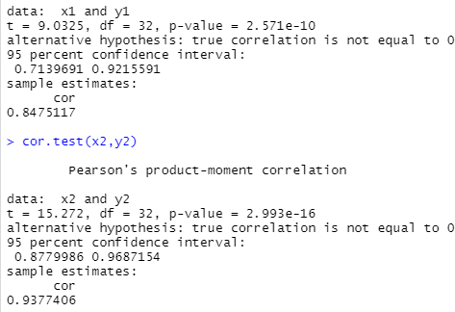
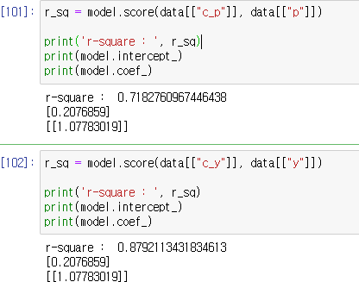
 | 상관관계 pitch = 0.84 yaw = 0.93
 | 머신러닝 사이킷런 R-square 71% , 87% 확률 (1에 가까울수록 일치) 결과 : raw데이터의 상하 움직임 라벨링 목표로 유의미한 값을 찾고자 진행하였으며 영상 녹화후 1초간 자세 교정 시간을 고려하여 앞뒤 1초씩을 제외 문제점 : 화면 노이즈 스마트폰 촬영시 흔들림 육안으로 판단결과가 정확하지 않을수 있음
위드마인드
(Hand_Count)
개발언어 : jupyter notebook , pycham (Open Cv)
개발목표 : 데이터 고도화
(딥러닝 학습하여 손 이라 체크할 확률 및 횟수체크)
AI면접 평가 요소가 될 손 등장 여부에 관한 프로젝트 진행
cuda cudnn 을 활용하여 gpu 학습을 할수있도록 기반
기존 yolo 웹캠으로 확인결과 손을 인식 할 수있는 확률이 낮다고 판단
darknet 를 활용하여 손 weight 가중치 학습 하여 count , acc 결과 도출

Slide 4
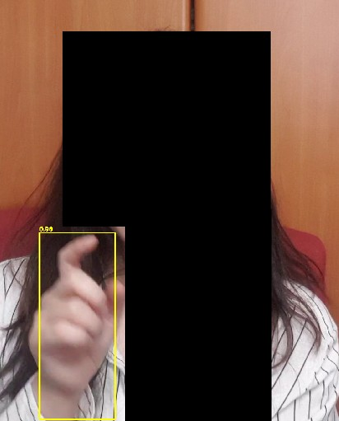
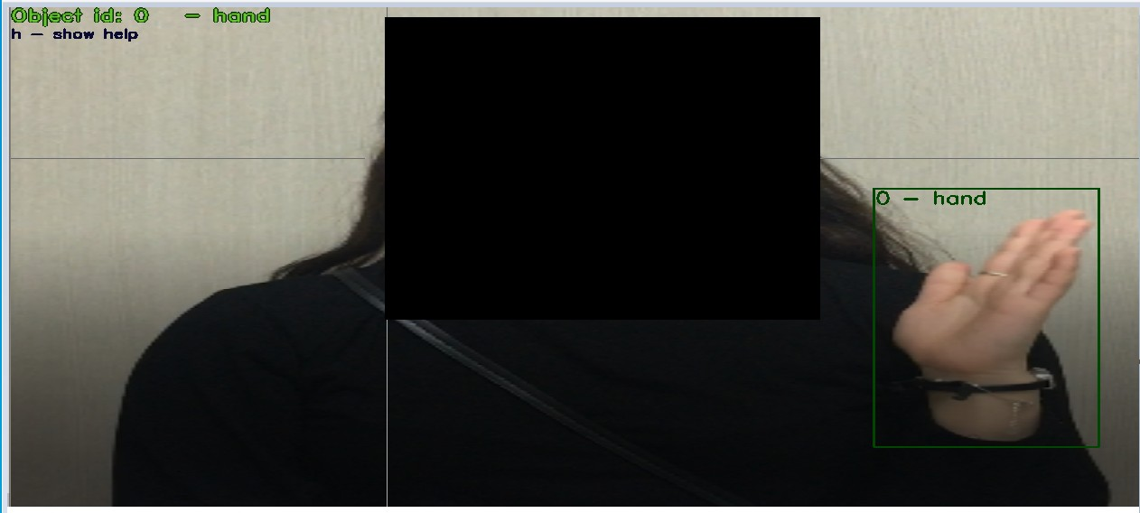
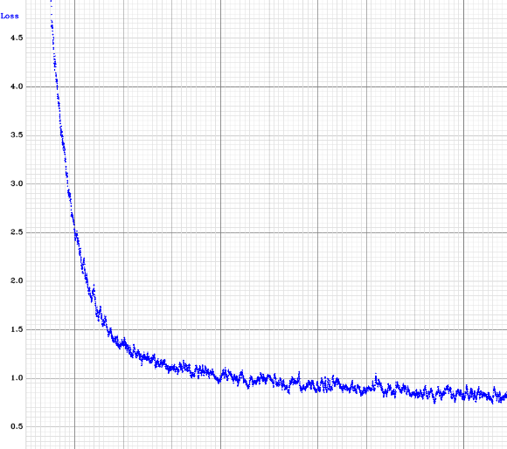
 | 기존 YOLO 손 마킹 손 인식 성능 ↓
 | YOLO_MARK 데이터 학습 셋
 | weight 학습 결과 (면접 영상 프레임 이미지 저장후 라벨링_yolo_mark활용) <- 이미지 출처(구글)

Slide 5
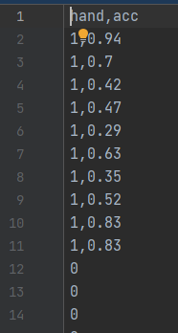
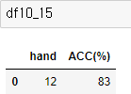
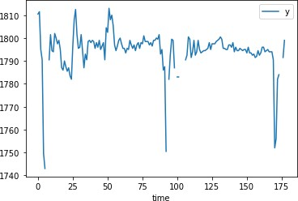
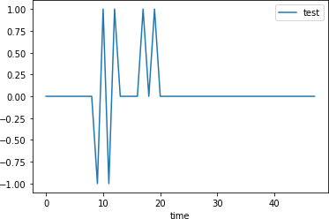

 | 영상 csv ( hand : 1 손 등장 hand : 0 손 X) 문제점 : 1.두 손이 인식 될시 acc,x,y좌표 출력X 손이 계속 등장하고 있을경우 카운팅 불가능 손날 같은경우 팔목 팔뚝과 같이 인식 wight 파일로 인해 속도가 느려짐
 | rectangle 2 hand Y좌표 이동 기울기값 테스트 결과 움직이는 손에 관한 값이 갱신 hand1, hand2 구분 없이 계산 hand 카운팅 및 ACC (Yolo 기반 정확도) 결과 화면 두손 등장, 손이계속 영상에 등장 시 결과표

Slide 6
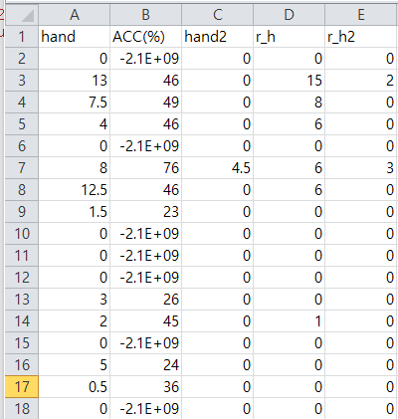

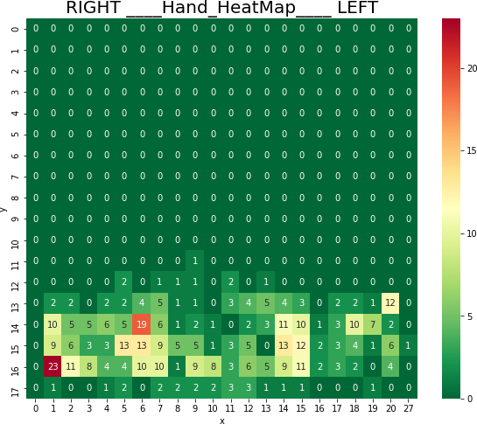
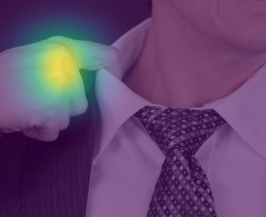
 | 검증 결과표 r_h , r_h2 직접 카운팅 문제점 : 적은 테스트 셋 & 화면에서 사라지고 나타날시 많은 카운팅
개선 제안표
 | 손이 나온 시간
 | Heat_Map 손이 나온 좌표 색상으로 강조 결측치제거 샘플링 pivot테이블 시각화
추후 개선표
 | 이미지 위에 heat map 표시

Slide 7
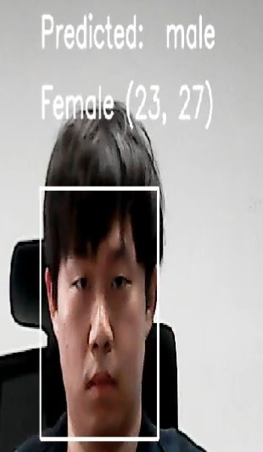

위드마인드 성별 / 나이 / 안경(유/무)
개발 목표 : Face_Inforamteion 고도화 ETRI 최신버전 (성별, 나이, 안경(유/무) 존재) -> 위드마인드 자체 개발 (성별, 나이 , 안경 (유/무))
수정내용 caffe_zoo ( 가중치 파일 ) age , gender prototxt age , gender caffemodel eye_glasses path(classfication) pytorch _pth ( 수정) 딥러닝 라이브러리 caffe -> pytorch
 | 좌측 상단 성별 : Female / Male 나이 : 10대 20대 30대 40대 안경 : O = 1 X = 0 Predicted -> 수정 가중치 Female (23,27) -> 이전 가중치
 | 캐글 데이터셋 50,000개 이미지 기존 가중치 파일 사용X (기존) 학습 100번 결과 : 10000번의 테스트중 71%확률 (수정) 학습 100번 결과 : 10000번의 테스트중 95% 확률

